Slide 1

TARIFA SOCIAL: UM INSTRUMENTO DE UNIVERSALIZAÇÃO DO SANEAMENTO BÁSICO
Autores: LUIS FELIPE MELO BALHEGO;
ALINE SILVA DE MEDEIROS

Slide 2
Introdução
O município de São Leopoldo pertence a Região Metropolitana de Porto Alegre (RMPA), com população estimada pelo IBGE de 240.378 no ano de 2021.
A Tarifa Social é um benefício social ofertado pelo Serviço Municipal de Água e Esgotos (SEMAE) do município de São Leopoldo, Rio Grande do Sul. Estabelecida detalhadamente no Decreto Municipal 8165 de 14 de julho de 2015. Há a complementação legal através do Decreto Municipal de 21 de agosto de 2019, que incluiu na Tarifa Social famílias inseridas no Processo de Regularização Fundiária (REURB) e as famílias inseridas nos conjuntos habitacionais do Programa Minha Casa Minha Vida faixa I.
Existem três categorias de consumo, baseado na finalidade de uso da água, são elas: Residencial, Comercial e Industrial. Sendo que em cada categoria há subcategorias. A tarifa social é uma subcategoria da Residencial.
A tarifa mensal de água de água em do SEMAE é composta pelos seguintes fatores:1) serviço básico de água; 2) drenagem urbana ou esgoto e 3) quantidade consumida em metros cúbicos. Neste caso, somando o serviço básico de água e a drenagem urbana o desconto chega a 61% quando a família é beneficiada. Em relação ao consumo, o desconto depende da quantidade consumida. Sendo que existe uma faixa específica para os beneficiários de até 10 m³. Para maior compreensão, ver tabelas nos próximos slides.

Slide 3
Introdução
Tabela 1
Comparação de Valores de Drenagem e Serviço Básico de Água com e sem Tarifa Social
Fonte: Planilha de Tarifas do SEMAE – São Leopoldo
.
VALORES VÁLIDOS DESDE MARÇO DE 2021
Serviço Básico de água + Drenagem sem Tarifa Social | R$ 60,13 | DESCONTO | 61%
Serviço Básico de água + Drenagem com Tarifa Social | R$ 23,42

Slide 4
Introdução
Tabela 2
Faixas de valor do metro cúbico para residencial sem Tarifa Social
Fonte: Planilha de Tarifas do SEMAE – São Leopoldo
Tabela 3
Faixas de valor do metro cúbico para residencial com Tarifa Social
.
Fonte: Planilha de Tarifas do SEMAE – São Leopoldo
Residencial sem Tarifa Social
VALORES VÁLIDOS DESDE MARÇO DE 2021
Até 15 m³ | R$ 3,6892
16 a 30 m³ | R$ 8,2011
Mais que 30 m³ | R$ 11,4791
Residencial com Tarifa Social
VALORES VÁLIDOS DESDE MARÇO DE 2021
Até 10 m³ | R$ 1,4654
11 a 15 m³ | R$ 3,6892
16 a 30 m³ | R$ 8,2011
Mais que 30 m³ | R$ 11,4791

Slide 5
Introdução
Tabela 4
Serviço Básico de Esgoto sem Tarifa Social
Fonte: Planilha de Tarifas do SEMAE – São Leopoldo
Tabela 5
Serviço Básico de Esgoto com Tarifa Social
.
Fonte: Planilha de Tarifas do SEMAE – São Leopoldo
VALORES VÁLIDOS DESDE MARÇO DE 2021
Serviço Básico de Esgoto 80% | R$ 35,11
Serviço Básico de Esgoto 20% | R$ 8,78
VALORES VÁLIDOS DESDE MARÇO DE 2021
Serviço Básico de Esgoto 50% | R$ 8,78
Serviço Básico de Esgoto 20% | R$ 3,51

Slide 6
Introdução
Tabela 6 - Faixas de valor do metro cúbico esgoto para residencial sem Tarifa Social
Fonte: Planilha de Tarifas do SEMAE – São Leopoldo
Tabela 7 - Faixas de valor do metro cúbico esgoto para residencial com Tarifa Social
Fonte: Planilha de Tarifas do SEMAE – São Leopoldo
Residencial sem Tarifa Social
VALORES VÁLIDOS DESDE MARÇO DE 2021
 | Residencial 80% | Residencial 20%
Até 15 m³ | R$ 2,9514 | R$ 0,7378
16 a 30 m³ | R$ 3,2804 | R$ 0,8200
Mais que 30 m³ | R$ 4,5916 | R$ 1,1478
Residencial sem Tarifa Social
VALORES VÁLIDOS DESDE MARÇO DE 2021
 | Residencial Social 50% | Residencial Social 20%
Até 10 m³ | R$ 0,7327 | R$ 0,2930
11 a 15 m³ | R$ 1,8446 | R$ 0,7378
16 a 30 m³ | R$ 2,0503 | R$ 0,8200
Mais que 30 m³ | R$ 2,8704 | R$ 1,1479

Slide 7
Introdução
Há cinco tipos de modalidades de contemplação para o benefício.
Renda: até meio salário mínimo nacional per capita com cadastro único atualizado;
Idade: proprietários ou usuários que tenham em seu grupo familiar alguma pessoa com 60 anos ou mais, e com renda familiar de no máximo dois salários mínimos nacionais;
Doença: proprietários que tenham em seu grupo familiar portadores de doenças incluídas na lista do Ministério da Previdência Social e renda familiar de até dois salários mínimos nacionais;
Famílias que adquiriram seu lote por meio de cooperativismo e/ou associativismo enquadradas nos Programas de Regularização Fundiária de Interesse Específico (REURB-E).
Organizações da Sociedade Civil (OSC’s) que desenvolvam atividades de cunho social, reconhecidas pela Secretaria de Desenvolvimento Social.
.

Slide 8
Objetivo
Expor a experiência da Tarifa Social no município de São Leopoldo enquanto dispositivo de universalização do Saneamento Básico.
Objetivos Específicos
1) Aferir os territórios com maior índice de vulnerabilidade;
2) Verificar as caraterísticas socioeconômicas das famílias beneficiadas.

Slide 9
Material e métodos
Foi realizada revisão bibliográfica sobre a questão social; a vulnerabilidade social; a tarifa social; o saneamento básico e a universalização de acesso ao saneamento, documento Diagnóstico socioterritorial: política municipal de assistência social sistema único de assistência social do ano de 2016. Igualmente, houve a consulta nos documentos referente ao valor das Tarifas nos meios de comunicação institucional e aos documentos produzidos pelo setor de Serviço Social do SEMAE.

Slide 10
Resultados e discussão
Uma das dimensões da vulnerabilidade social em um território é a renda per capita de sua população, em conformidade com o Atlas da vulnerabilidade social nos municípios e regiões metropolitanas brasileiras (IPEA, 2015)

Slide 11
Resultados e discussão
Tabela 8
Bairros com maiores percentuais de pessoas com rendimento de até ¼ de salário mínimo, conforme cadastro único
Fonte: Diagnóstico socioterritorial: política municipal de assistência social – sistema único de assistência social do ano de 2016
Bairro | Número absoluto de pessoas no cadastro único | Percentual da população com rendimento de até ¼ de salário mínimo – cadastro único
Santos Dumont | 7678 | 90%
Rio dos Sinos | 2607 | 89%
Campina | 3196 | 86%
Vicentina | 4328 | 83%
Duque de Caxias | 3043 | 80%

Slide 12
Resultados e discussão
Tabela 9
Bairros com maiores percentuais de Tarifa Social
Fonte: Relatório Anual do Serviço Social do SEMAE - 2021
Bairro | Total de Economias | Economias com Tarifa Social | Percentual de Economias com Tarifa Social
Rio dos Sinos | 2010 | 1119 | 55,6%
Duque de Caxias | 960 | 477 | 49,6%
Santos Dumont | 5468 | 2649 | 48,4%
Campina | 4400 | 1181 | 26,8%
Vicentina | 3227 | 768 | 23,8%

Slide 13
Resultados e discussão
Em 2021 10.091 famílias (economias) foram beneficiadas pela Tarifa Social. Isso significa que 17,85% das economias residenciais, em São Leopoldo, possuem Tarifa Social. Há múltiplos elementos de singularidade destas famílias, os quais serão expostos nos gráficos dos próximos slides.

Slide 14
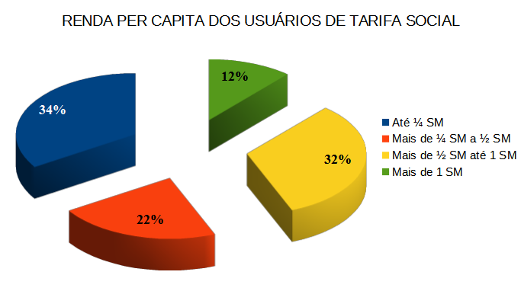
Resultados e discussão
Gráfico 1
Renda Per Capita das Famílias com Tarifa Social – 2021
Fonte: Relatório Anual do Serviço Social do SEMAE - 2021

Slide 15
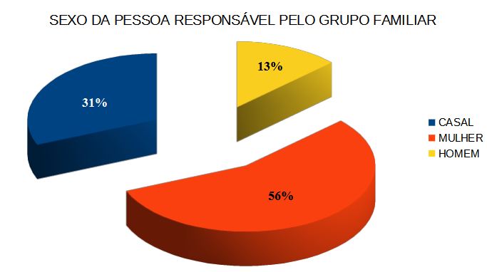
Resultados e discussão
Gráfico 1
Sexo da pessoa responsável pelo grupo familiar - Famílias com Tarifa Social - 2021
Fonte: Relatório Anual do Serviço Social do SEMAE - 2021

Slide 16
Conclusões
A universalização do saneamento básico é um ponto de extrema importância para a efetivação desta política. É impossível o exercício pleno da cidadania sem que se tenha acesso ao saneamento básico. Historicamente, a ausência de políticas públicas e sociais afeta, fundamentalmente, a população em situação de vulnerabilidade social.
A Tarifa Social se constitui enquanto dispositivo de universalização, pois possibilita o acesso ao saneamento básico por grande parte da população em vulnerabilidade social e, além disso, é um elemento de combate à vulnerabilidade na medida que possibilita a garantia de acesso ao direito.

Slide 17
Conclusões
É fundamental expor as possibilidades que a Tarifa Social proporciona, concomitantemente, é necessário a exposição de seus limites. Em decorrência de uma conjuntura de elevação de preços de produtos e serviços essenciais para a sobrevivência, em conjunto com a redução da renda das famílias, há muitas que não conseguem efetuar o pagamento da tarifa, mesmo com acesso ao benefício. Há famílias com histórico de superendividamento com execução fiscal, que devido a falta de renda e dívida com prestação alta, não conseguem acessar e/ou permanecer com o benefício.
Considerando os dados apresentados, verifica-se que o benefício está contemplando seu público-alvo, expressando que o serviço público é capaz de garantir acesso ao saneamento básico, principalmente à população em situação de vulnerabilidade social.

Slide 18
Referências
IPEA. Atlas da vulnerabilidade social nos municípios e regiões metropolitanas brasileiras. Brasília: 2015. Acesso em 30/03/2022. Disponível em: <https://www.ipea.gov.br/portal/images/stories/PDFs/livros/livros/151022_atlas_da_vulnerabilidade.pdf>.
SEMAE. Relatório Anual de Tarifas Sociais - ano 2021. São Leopoldo, SEMAE: 2021.
SÃO LEOPOLDO. Diagnóstico socioterritorial: poliítica municipal de assistência Social, sistema único de assistência social, 2016.
SÃO LEOPOLDO. Decreto Municipal n° 8161 de 14 de julho de 2015. Estabelece o regulamento dos serviços prestados pelo Serviço Municipal de Água e Esgotos – SEMAE -, consolidando legislação sobre a matéria. Acesso em: 06/04/2022. Disponível em: <https://leismunicipais.com.br/a/rs/s/sao-leopoldo/decreto/2015/817/8165/decreto-n-8165-2015-estabelece-o-regulamento-dos-servicos-prestados-pelo-servico-municipal-de-agua-e-esgotos-semae-consolidando-a-legislacao-sobre-a-materia-2020-07-01-versao-compilada>.

Slide 19
Agradecimentos
A escrita e elaboração deste trabalho foi realizada a quatro mãos. Este trabalho é apenas a expressão do que é realizado pelo departamento de Serviço Social do SEMAE. Gostaríamos de agradecer aos nossos/nossas colegas, tanto os/as do SEMAE quanto de outros serviços das redes de proteção social.
Gostaríamos de agradecer, principalmente, aos usuários e usuárias, que em cada atendimento ativam em nós, profissionais, diferentes emoções e a vontade de fazermos o melhor.

Slide 20
OBRIGADO!
LUIS FELIPE MELO BALHEGO
Assistente Social – SEMAE – São Leopoldo
E-mail: luis.balhego@semae.rs.gov.br
ALINE SILVA DE MEDEIROS
Estagiária do Serviço Social do SEMAE – São Leopoldo
E-mail: aline.medeiros@semae.rs.gov.br

